Slide 1
Fordøjelsen

Slide 2
Hvad indtager vi?
Kulhydrater, fedt og proteiner
Alkohol
Vitaminer og mineraler
Vand

Slide 3
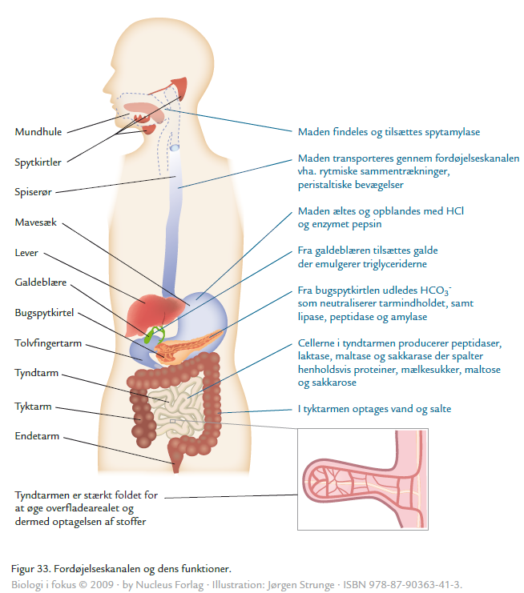

Slide 4

Fordøjelsen af proteiner
Mavesækken – pepsin
Tyndtarmen vha. enzymer fra bugspytkirtlen og slimhinden i tyndtarmen
De frie aminosyrer optages i tyndtarmen

Slide 5
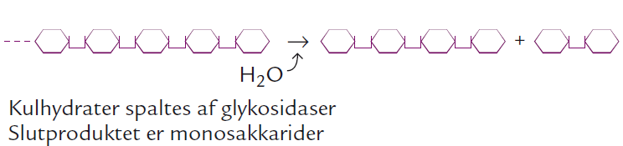
Fordøjelsen af kulhydrater
Mundhulen – spytamylase
Tyndtarmen – vha. amylase fra bugspytkirtlen
Tyndtarmen – enzymer fra tyndtarmsvæggen
Optages i tyndtarmen

Slide 6
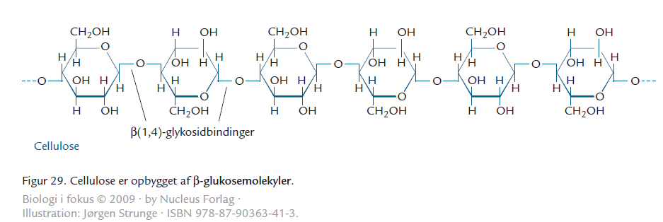
Cellulose
Kan vi selv ikke nedbryde/fordøje
En del nedbrydes af bakterier i tyktarmen
Vigtige for fordøjelsen
Undgår forstoppelse, binde vand og affaldsstoffer

Slide 7
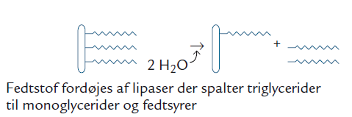
Fordøjelsen af fedtstoffer
I tyndtarmen tilsættes galdesalte (emulgering)
Nu vandopløseligt
Nedbrydes videre af lipase (fra bugspytkirtlen)
Optages i tyndtarmen
Transporteres ud i lymfen og herfra rundt vha. kylomikroner

Slide 8
Vand
Dagligt indtag ca. 2 L
6-7 L udskilles undervejs i fordøjelsen
Munden, mave og tarm
Langt det meste genoptages i tyktarmen
Sammen med mineraler

Slide 9
Engelske ord
Digestive system = Fordøjelsessystemet
Nutrients = Næringsstoffer
Esophagus = spiserør
Vertebrates = dyr med en rygsøjle
Omnivor = alt-ædende
Saliva = spyt
Starch = stivelse
Mucus = slim
Duodenum = tolvfingertarmen
Bile = galde
Appendix = blindtarmen

Slide 10
The Digestive System: CrashCourse Biology #28 – YouTube
The Digestive Process - University of Michigan Health System - YouTube

Slide 11
Alkohol
Kan optages allerede i mavesækken
Optages også i tyndtarmen
Optages hurtigere jo mindre mad, der er i mavesækken
Nedbrydningen sker i leveren
Promille
1 promille svarer til 1 g alkohol pr. liter blod

